Slide 1
Škola za medicinske sestre Vinogradska
Profesionalna komunikacija u sestrinstvu
Profesionalna komunikacija
Gordana Major

Slide 2
Profesionalac:
Osoba koja posjeduje i primjenjuje znanja iz određenog područja
Slijedi čvrsti sustav vrijednosti propisan profesionalnim kodeksom
Prihvaća zahtjeve vlastite profesije

Slide 3
Profesionalna komunikacija u sestrinstvu je:
Kompletan način ponašanja
Uključuje: osobne komponente, stručnost, pridržavanje pravila etičkog ponašanja, empatiju, odnos prema sebi, korisnicima usluga, suradnicima, profesiji, aktivan odnos prema društvu

Slide 4
Sestrinska profesija je regulirana Zakonom o sestrinstvu
https://www.zakon.hr/z/407/Zakon-o-sestrinstvu

Slide 5
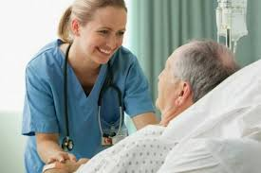
Osnovna djelatnost sestrinske profesije je zdravstvena njega
Sustavni i holistički pristup
Samostalno i suradničko zbrinjavanje

Slide 6
Pozitivan učinak profesionalne komunikacije medicinske sestre vidljiv je kroz:
Kontinuirani poticaj osobnog rasta i razvoja
Veći spektar zanimanja i kvalitetniji društveni život
Brže ovladavanje sestrinskom stručnom terminologijom
Kvalitetniju komunikaciju u zdravstvenom timu
Prijenos znanja, vještina i stajališta iz područja zdravstvene njege korisnicima i suradnicima

Slide 7
Uporabu sestrinske dokumentacije
Zapošljavanje i napredovanje u karijeri
Veće zadovoljstvo korisnika zdravstvene skrbi
Integraciju medicinske sestre u sestrinska udruženja u zemlji i svijetu
Poticanje i provođenje sestrinskih istraživanja
Dignitet profesije sestrinstva

Slide 8

Međunarodni dan sestrinstva 12. svibnja

Slide 9
Parametri profesionalizacije (4A)
Profesionalni autoritet
Profesionalni altruizam
Profesionalna autonomija
Profesionalna atraktivnost

Slide 10
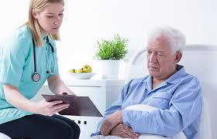
Potrebe bolesne osobe za komunikacijom
Komunikacija s bolesnom osobom je zahtjevna
Uz temeljna stručna znanja iz područja sestrinstva primijeniti i znanja iz:
Psihologije
Zdravstvene psihologije
Komunikologije

Slide 11
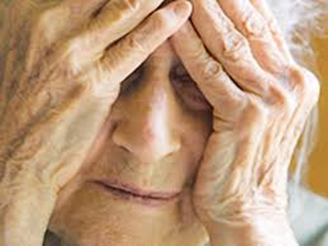
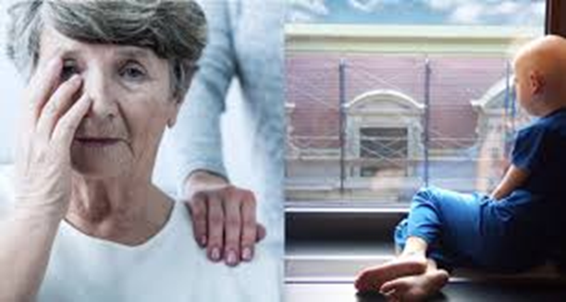
Sestrinska skrb za bolesnu osobu je kompleksan, dinamičan i kontinuiran proces

Slide 12
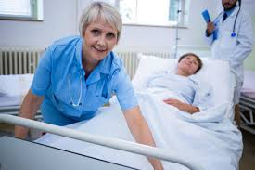
Uspostavljanje dobroga komunikacijskog odnosa s bolesnikom medicinska sestra će lakše postići ako je:
Prvi kontakt iskoristila da se predstavi i dogovori oslovljavanje s bolesnikom
Iskrena i optimistična, ljubazna, raspoložena, otvorena i brižna

Slide 13
Za održavanje dobrog komunikacijskog odnosa s bolesnikom medicinska sestra treba:
Izdvojiti dovoljno vremena za bolesnika
Slušati što joj bolesnik govori
Poštovati bolesnika
Koristiti se empatijom
Izbjegavati stručne medicinske izraze
Koristiti se jednostavnim, razumljivim rječnikom
Pokazati da joj je stalo

Slide 14
Zakon o zaštiti prava pacijenata (NN br. 169/2004)
Pravo na suodlučivanje stavlja pacijenta u suradnički odnos u komunikacijskom procesu
- Pravo na obaviještenost o svojem zdravstvenom stanju, pregledima, prednostima i rizicima, preporučenom načinu života

Slide 15
Razlozi zašto pacijenti izbjegavaju postavljati pitanja:
Ne vole priznati da nešto ne razumiju
Ne žele zdravstvenim djelatnicima oduzimati vrijeme
Zaborave što su htjeli pitati
Ne znaju što bi pitali
Plaše se da ne postavljaju smiješna pitanja

Slide 16
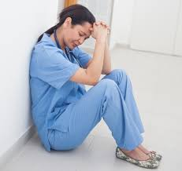
Razlozi zbog kojih zdravstveni djelatnici premalo razgovaraju s bolesnicima:
Nedostatak vremena
Manjak osoblja
Fokusiranje na suvremene metode liječenja i medicinsko-tehničke zahvate
Izbjegavanje emocionalnih opterećenja
Egzistencijalni i drugi osobni problemi

Slide 17
Pretpostavka da bolesnici ionako ne razumiju što im se govori
Uvjerenje da su medicinsko-dijagnostičke intervencije vrjednije od razgovora
Slaba međusobna komunikacija zdravstvenih djelatnika
Strah zdravstvenih radnika da će razgovor opteretiti bolesnika
Dijagnoza nije postavljena i nemamo ništa novo reći
Nema nikakvih promjena u liječenju

Slide 18
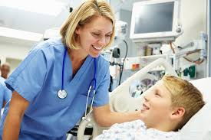
Medicinskoj sestri je dobra komunikacija ključ uspjeha……….

